Slide 1



Nové modulové výukové a inovativní programy - zvýšení kvality ve vzdělávání
INVESTICE DO ROZVOJE VZDĚLÁVÁNÍ
CZ.1.07/1.1.10/01.0063
Tento projekt je spolufinancován Evropským sociálním fondem a státním rozpočtem ČR

Slide 2
Asambláž
Vv, 7.ročník
Mgr. Zdenka Meškánová

Slide 3
Téma: Technická fantazie
Úkol: Pochopit a využít výrazové možnosti materiálu
Námět: Plošná kompozice dekorativního charakteru
Technika: Asambláž

Slide 4
Asambláž (z francouzského assemblage) je výtvarná technika, která dává dvojrozměrnému obrazu třetí, prostorovou dimenzi. Dalo by se říci, že je třírozměrnou obdobou koláže. Byla vynalezena dadaisty. Používají ji i surrealisté
Plocha obrazu není pojednána pouze malířsky, ale jsou na ní navíc různými technologickými postupy fixovány další předměty nebo jejich části, např. lisováním, vázáním, svářením, nýtováním.

Slide 5
Ve výtvarném umění dvacátého století se s termínem asambláž setkáváme poměrně často. Nejde však v pravém smyslu o další techniku výtvarného umění, ale spíš o pracovní postup či metodu, které autoři používají k vytváření trojrozměrných děl na principu montáží různého charakteru.
Používanými materiály mohou být prakticky jakékoli nalezené či jinak získané předměty, textilie, dřevo, sklo, písek atd., nalepované, svařované, sbíjené či jinak fixované na podkladovou plochu. Konečný výsledek má charakter reliéfu. Může docházet k nepřeberným kombinacím použití materiálů, a tak se v souvislosti s termínem asambláž někdy můžeme setkat s termínem kombinovaná technika.
Francouzské slovo „assembler“ lze přeložit jako „sestavit“ a takový překlad vlastně vystihuje podstatu asambláže. U zrodu asambláží jistě stála koláž, která si však zachovává výsadně plošný charakter. Existují příklady, kdy autor touto metodou vytvořil dílo, kde použil principu asambláže, ale sestavené elementy nejsou fixovány na podklad – vytvářejí autonomní artefakt v prostoru. V takových případech se vžil ve dvacátém století termín akumulace. Za příklad uveďme francouzského umělce Armana s jeho proslulou sérií akumulací vytvořených z houslí či jejich fragmentů.
5.12.2008 / text Olaf Hanel

Slide 6
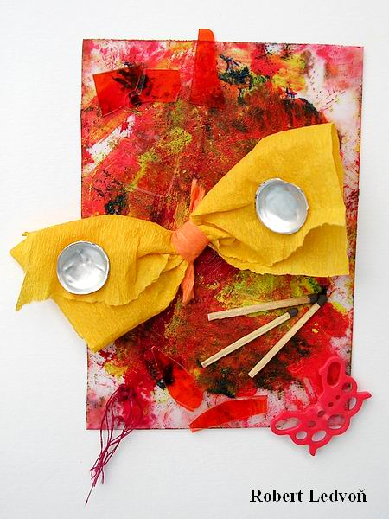
Ukázky námětů:

Slide 7
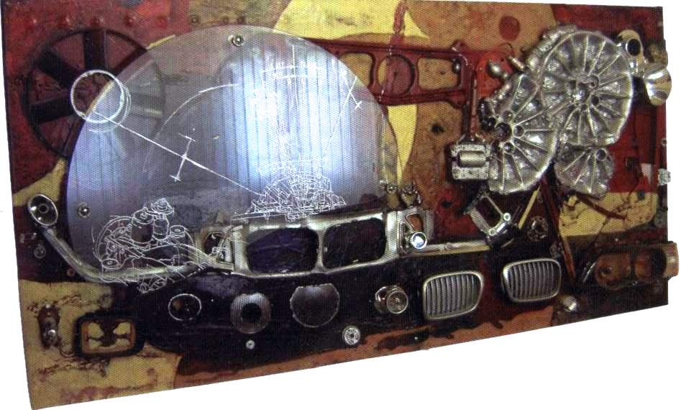

Slide 8
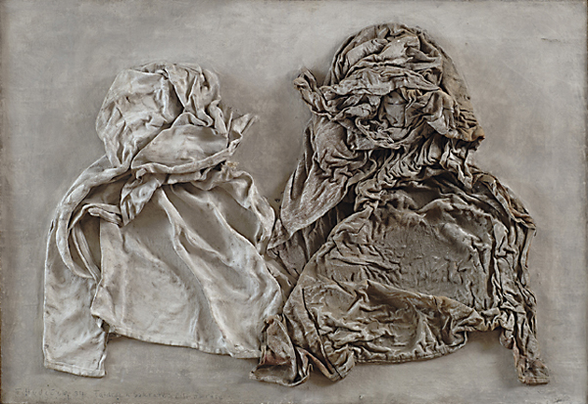

Slide 9
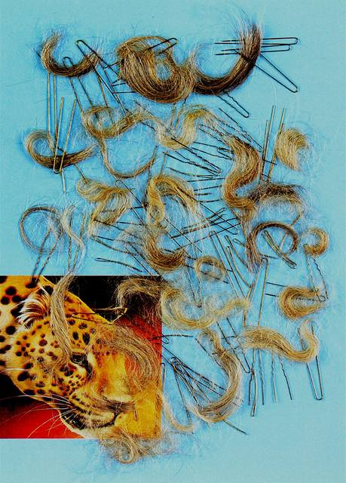

Slide 10
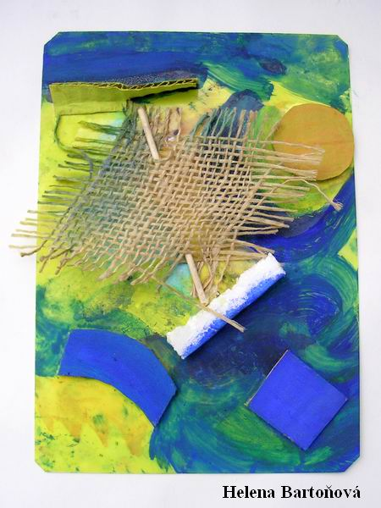

Slide 11
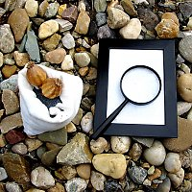
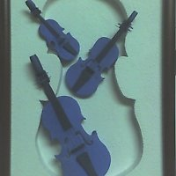
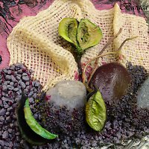

Slide 12
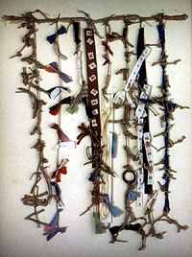
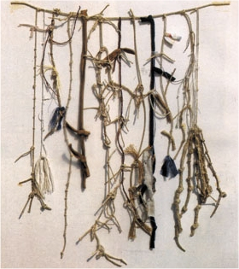
Jiří Kolář (24.září 1914 Protivín – 11.srpna 2002 Praha) byl český básník a výtvarník známý po celém světě, a to především díky svým kolážím a experimentálnímu umění.

Slide 13
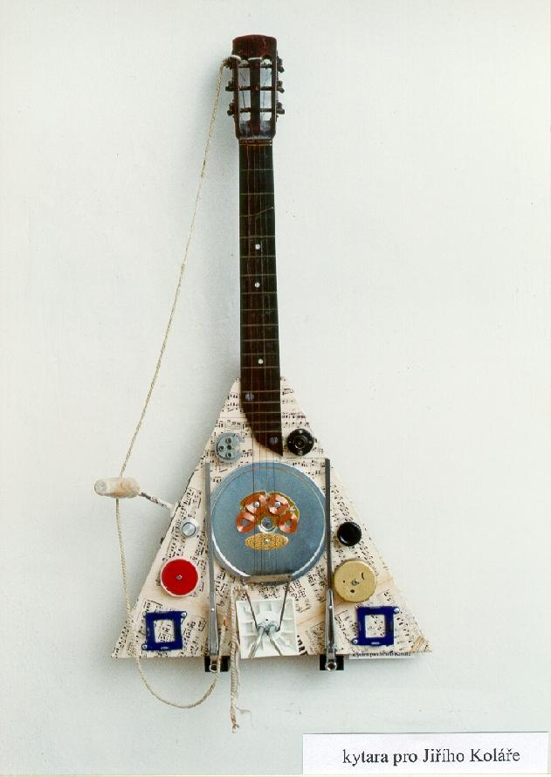

Slide 14
Zdroje:
Google.cz
http://www.cmvu.cz/cz1991c1835/asamblz-technika/

